Slide 1
BỆNH ÁN NGOẠI KHOA

Slide 2
I) HÀNH CHÍNH
Họ và tên: Lê Thị N.
Giới tính: nữ
Năm sinh: 1953 (69 tuổi)
Địa chỉ: Ấp Hòa Bình, xã Bảo Hòa, Xuân Lộc, Đồng Nai
Nghề nghiệp: nghỉ hưu
Nhập viện lúc 9h ngày 7/10/2022 khoa Cấp cứu BVND GĐ

Slide 3
II) LÍ DO NHẬP VIỆN
Đau bụng

Slide 4
III) BỆNH SỬ
Cách NV 12h BN đang ngủ khởi phát đau quặn từng cơn vùng dưới rốn, mỗi cơn kéo dài 1-2p, các cơn cách nhau 10 -15p kèm cảm giác buồn nôn không nôn, ngoài cơn đau âm ỉ mức độ nhẹ, đau lan sang vùng hố chậu (T), không yếu tố tang đau, nằm nghỉ thì có giảm đau ít.
Sáng hôm nhập viện, BN thấy đau bụng tăng dần kèm cảm giác đầy bụng, khó tiêu, ợ hơi nhiều => BN khám và nhập cấp cứu BV NDGĐ
Trong quá trình bệnh, BN không sốt, không nôn, không buồn nôn, không đau ngực khó thở, tiểu vàng trong không gắt buốt. Từ lúc khởi phát đau, BN có đi cầu 1 lần, lượng ít, sau khi đi tiêu thì đỡ đau ít, trung tiện được. BN không ăn gì từ lúc khởi phát đau

Slide 5
IV) TIỀN CĂN
1) Bản thân:
- Nội khoa:
+ THA cách 2 năm, HA cao nhất 160mmHg, đang điều trị Amlodipine hiện ổn
+ Chưa ghi nhận tiền căn ĐTĐ, RL mỡ máu
+ Chưa ghi nhận tiền căn các bệnh lí tim mạch, hô hấp và các bệnh lí nội khoa khác
- Ngoại khoa:
+ Cách 10 năm, mổ xoắn ruột tại BV tư ở Đồng Nai
+ Cách 30 năm, mổ bắt con
- Sản phụ khoa: PARA 2002, kinh đầu năm 15 tuổi, mãn kinh 15 năm, không ghi nhận tc xuất huyết bất thường.
- Thuốc: BN đang sử dụng thuốc THA
- Dị ứng: Chưa ghi nhận
- BN không sử dụng rượu bia, thuốc lá
2) Gia đình: Chưa ghi nhận

Slide 6
V) LƯỢC QUA CÁC CƠ QUAN
Không sốt
Không đau đầu
Không ho, không đau ngực, không khó thở
Đau bụng âm ỉ vùng hạ vị và hố chậu (T)
Buồn nôn, không nôn
Tiểu vàng trong không gắt buốt
Không yếu liệt, không đau nhức xương

Slide 7
VI) KHÁM LÂM SÀNG ( 10h ngày 10/10)
Tổng trạng
BN tỉnh, tiếp xúc tốt
Chi ấm, mạch rõ
Da niêm hồng, không dấu mất nước
Hạch thượng đòn, hạch nách, hạch bẹn không sờ chạm
Sinh hiệu:
+ M: 80l/p
+ HA:120/70 mmHg
+ Nhiệt độ: 37 độ C
+ NT: 20l/p
+ CN: 50kg, CC 155cm => BMI: 20,8 kg/m2 : Thể trạng trung bình

Slide 8
- Tim đều, phổi trong
- Khám bụng:
+ Bụng trướng, di động đều theo nhịp thở, có sẹo mổ cũ, không tuần hoàn bàng hệ
+ Nghe NĐR 7l/p, tang âm sắc
+ Gõ vang
+ Ấn đau nhẹ vùng hạ vị và hố chậu (T) , đề kháng (-)
+ Không dấu rắn bò, không quai ruột nổi
+ Gan lách không sờ chạm
+ Chạm thận (-), cầu bang quang (-)

Slide 9
Hậu môn trực tràng
Niêm mạc trơn láng, không sờ thấy u
Bóng trực tràng rỗng
Có ít phân dính theo găng, không máu
Thần kinh, cơ xương khớp
Cổ mềm, không dấu thần kinh định vị
Tứ chi, cột sống không biến dạng
Khống giưới hạn vận động

Slide 10
VII) TÓM TẮT
BN nữ, 69 tuổi, nhập viện vì đau bụng. Qua hỏi bệnh và thăm khám ghi nhận
- TCCN:
+ Đau quặn từng cơn, ở vùng hạ vị và HC (T)
+ Buồn nôn
+ Khó tiêu, cảm thấy trướng bụng
+ Không nôn ói, không sốt
- TCTT:
+ Ấn đau nhẹ vùng hạ vị và HC (T)
+ Đề kháng (-)
Tiền căn: Mổ xoắn ruột, mổ lấy thai, THA

Slide 11
IX) ĐẶT VẤN ĐỀ
Hội chứng bán tắc ruột
Tiền căn mổ xoắn ruột
THA

Slide 12
X) CHẨN ĐOÁN
CĐSB: Bán tắc ruột do dính – VMC/THA
CĐPB:
Bán tắc ruột do u đại tràng
Bán tắc ruột do bã thức ăn

Slide 13
XI) Biện luận
Hội chứng bán tắc ruột
BN nữ 69 tuổi, nhập viện với các triệu chứng, đau bụng quặn cơn hạ vị + hố chậu (T) kèm trướng bụng, buồn nôn, đi cầu rặn lượng ít, vẫn trung tiện được
Khám ghi nhận bụng trướng, âm ruột 7l/p, tăng âm sắc, gõ vang
=> BN có hội chứng bán tắc ruột

Slide 14
Các nguyên nhân có thể gây bán tắc ruột trên BN này:
Dính ruột: BN có tiền căn phẫu thuật cách 10 năm (mổ xoắn ruột),…
Bã thức ăn: BN vẫn còn chức năng ăn nhai, không có tiền căn cắt dạ dày nên ít nghĩ nguyên nhân này, chỉ nghĩ tới khi đã loại trừ các nguyên nhân khác
U đại tràng: BN khởi phát cơn đau cấp tính ( <24h), không chán ăn sụt cân, thăm hậu môn trực tràng chưa ghi nhận bất thường, không ghi nhận tiền căn polyp trước đây, khám không thấy thiếu máu, tuy nhiên ở BN lớn tuổi có đau bụng, thay đổi tính chất đi tiêu => chưa loại trừ được nguyên nhân này => Đề nghị CT scan bụng chậu có cản quang để khảo sát
Lao ruột: BN không có tiền căn nhiễm lao hay tiếp xúc với người bệnh lao nên ít nghĩ

Slide 15
XII) ĐỀ NGHỊ CẬN LÂM SÀNG
X quang bụng đứng không sửa soạn
Siêu âm bụng
CT scan bụng chậu có cản quang
CTM
AST, ALT, BUN, Creatinine, Ion đồ
PT, APTT

Slide 16
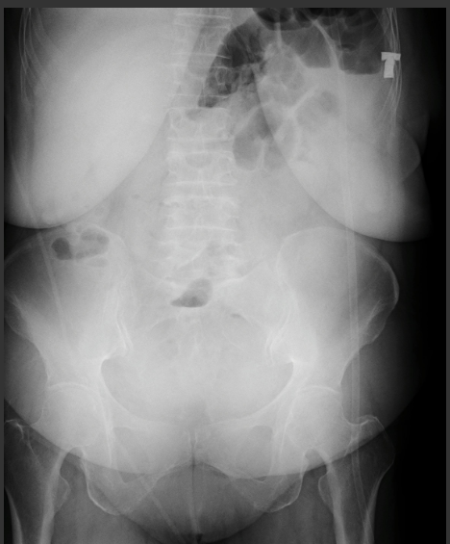
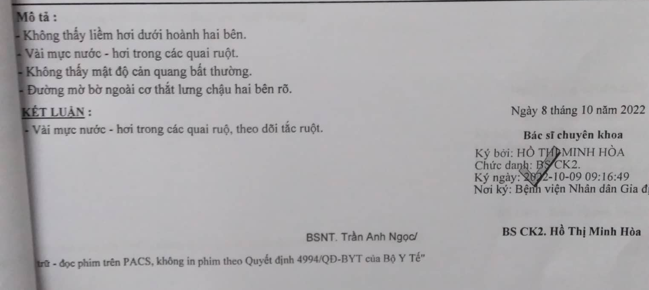
XII) KẾT QUẢ CẬN LÂM SÀNG
X quang bụng đứng không sửa soạn

Slide 17
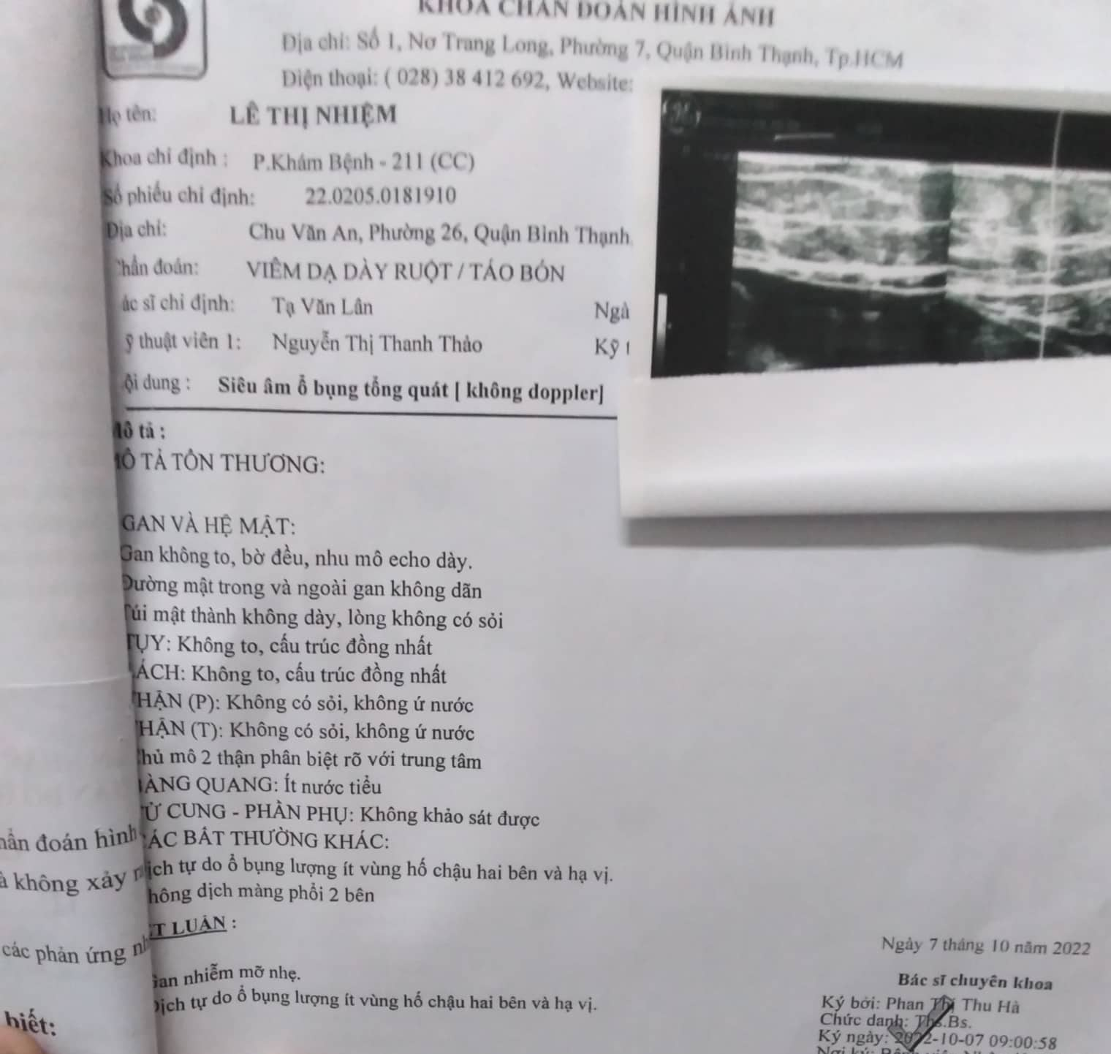
Siêu âm bụng
Kết quả:
Gan nhiễm mỡ nhẹ
Dịch tự do ổ bụng lượng ít vùng hố chậu hai bên và hạ vị

Slide 18
CT-scan bụng chậu có cản quang

Slide 19
CT- scan bụng chậu có cản quang
* MÔ TẢ:
- Gan không to, bờ đều, nhu mô gan không thấy tổn thương khu trú, bắt thuốc bình thường. Không thấy huyết khối tĩnh mạch cửa.
- Túi mật thành không dày, lòng không thấy sỏi cản quang.
- Đường mật trong và ngoài gan không dãn. Không thấy hình ảnh sỏi cản quang đường mật.
- Tụy: không thấy bất thường hình dạng và cấu trúc, bắt thuốc bình thường.
- Hình ảnh bình thường của lách, thượng thận, thận (T) và bàng quang.
- Thận (P) có nang đơn giản d#6mm.
- Dãn các quai ruột non vùng hạ vị dmax# 41mm, lòng ứ dịch, dấu phân trong ruột non (+), có vị trí chuyển tiếp cạnh dưới rốn lệch (T) sát thành bụng trước, niêm mạc bắt thuốc tương phản bình thường. Đoạn ruột phía sau xẹp, lòng có ít hơi và dịch.
- Ứ hơi và phân trong trực tràng
- Dịch tự do ổ bụng lượng ít, dịch đậm độ thấp # 8-10HU
- Không thấy hạch phì đại ở vùng bụng - chậu.
- Không thấy phình hay bóc tách động mạch chủ bụng.
KẾT LUẬN:
- Tắc ruột non vị trí chuyển tiếp vùng cạnh dưới rốn lệch (T), nghi do dính.
- Ứ hơi và phân trong trực tràng.
- Nang đơn giản thận (P).
- Dịch tự do ổ bụng lượng ít.

Slide 20
Công thức máu
WBC 10.22 K/uL Neu 79,3%
HGB: 134 g/l MCV: 88.1 fL MCH: 29.1 pg
PLT: 191 G/L
Các xét nghiệm khác
PT: 10.7s INR: 0.97% APTT: 26.3s
Creatinine máu: 64.5 umol/L
AST: 21.3 ALT: 21.5
Ion đồ:
+ Na: 137.7 mmol/l
+ K: 3.34 mmol/l
+ Cl: 103.4 mmol/l

Slide 21
XIII) CHẨN ĐOÁN XÁC ĐỊNH
Bán tắc ruột do dính – Vết mổ cũ / THA

Slide 22
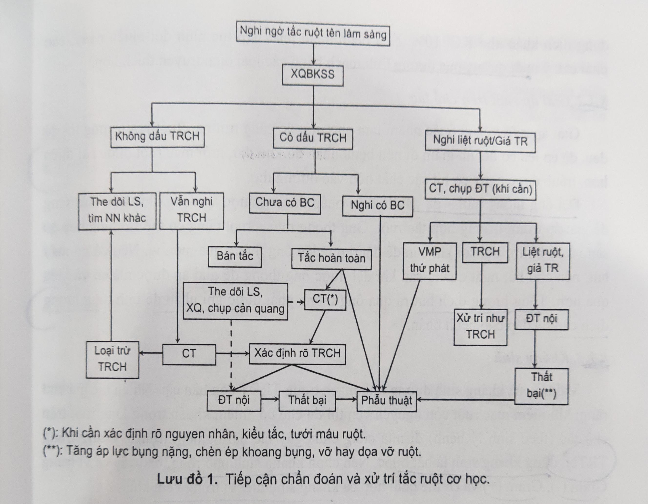
XIV) Điều trị

Slide 23
XIV) ĐIỀU TRỊ
- Bù đắp nước và điện giải
- Nhịn đói, nuôi dưỡng qua đường TM
- Đặt ống thông mũi – dạ dày giải áp
- Kháng sinh phổ rộng
- Theo dõi đáp ứng điều trị:
+ Theo dõi lâm sàng
+ Chụp XQKSS mỗi 4-6h đánh giá tình trạng tắc ruột
+ Theo dõi 48 hoặc thậm chí 72h miễn trong quá trình theo dõi không xuất hiện các dấu hiệu của TRTN
+ Xem xét mổ chương trình nếu tình trạng tắc ruột cải thiện

